Slide 1
Chi tung Meow poong!!

Slide 2
สมาชิก
นาย กาญจน์ นพวิง 59010099
นาย ฉัตรชัย แซ่ตัน 59010240
นาย ณัชพล แซ่แต้ 59010395
นางสาว นันทิกานต์ อาวะกุลพาณิชย์ 59010724

Slide 3
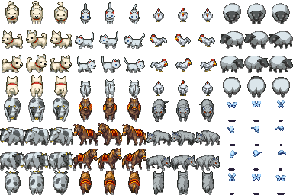
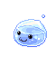


Characters

Slide 4
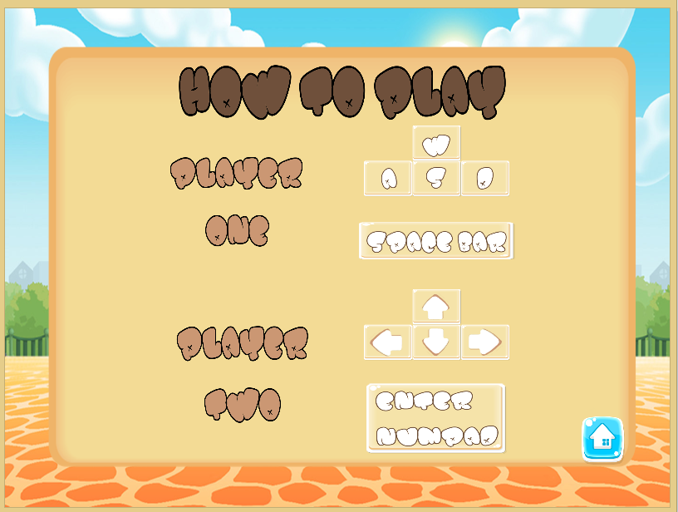
Controller

Slide 5
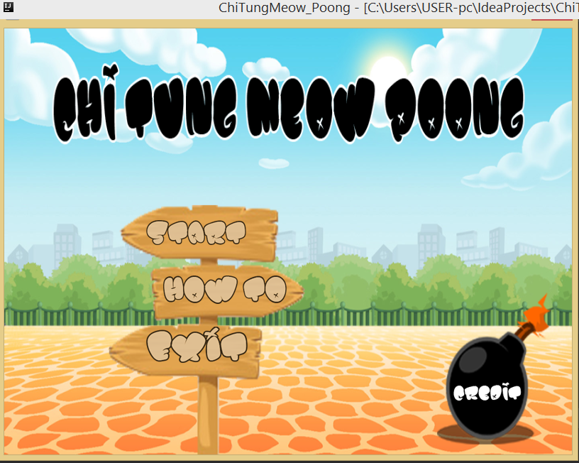

Slide 6
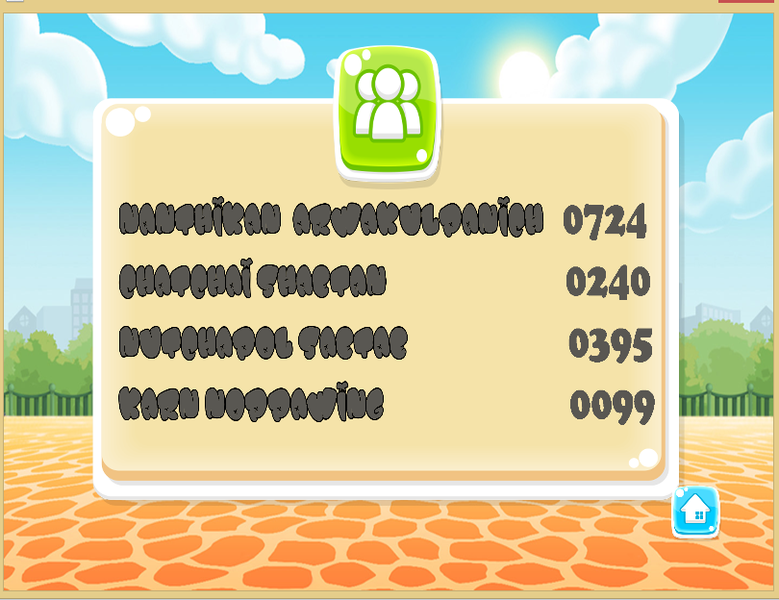

Slide 7
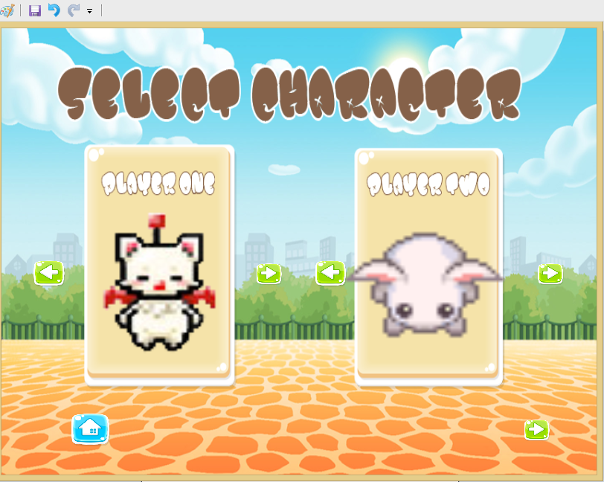

Slide 8
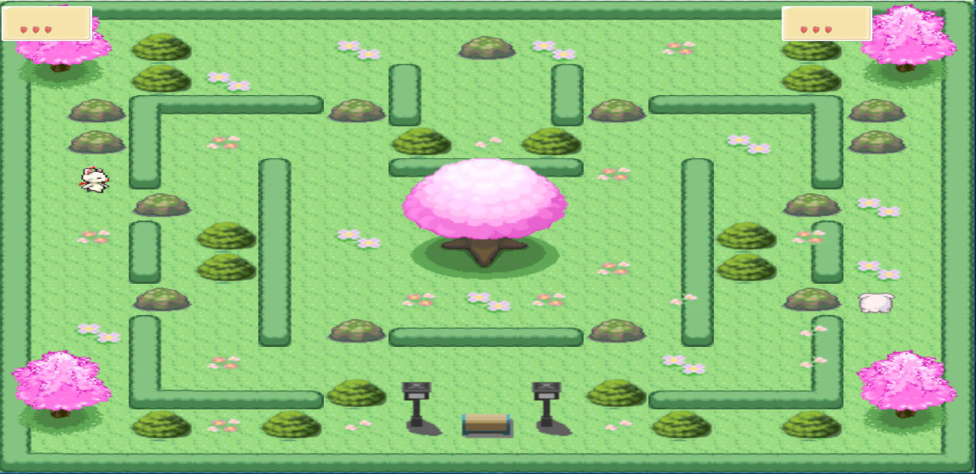

Slide 9
ITEM
เพิ่มความเร็วการเดิน ( running_velo )
เพิ่มจำนวนระเบิด ( amountbomb )
เพิ่มระยะระเบิด ( distancebomb )
เตะระเบิด ( kickbomb )
ได้รับเกราะป้องกัน ( hp )

Slide 10
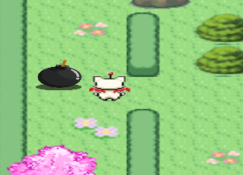
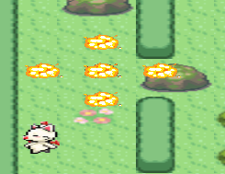

Slide 11
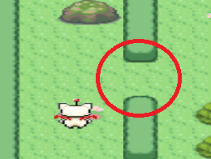
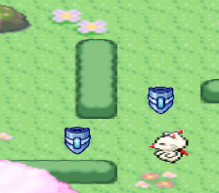

Slide 12
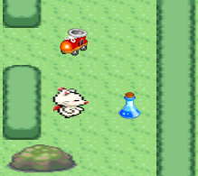
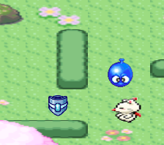

Slide 13
Game
Buff
Control
Utility
Object
PlayerObj
MapObj
Input
Collision
System
Sound
Timeline
Random
etc

Slide 14
UML

